Slide 1

29 листопада
Дистанційна робота

Slide 2

Тема “ Розв ̓ язання рівнянь”
Мета: ознайомити здобувачів із застосуванням правил на знаходження невідомих компонентів при розв ̓ язанні рівнянь на ділення та множення звичайних дробів; виробляти вміння застосовувати набуті знання при виконанні типових рівнянь та задач;
розвивати увагу,працездатність, вміння мислити; виховувати вміння працювати в колективі та самостійно, підтримувати інтерес до математики.

Slide 3
Перевірка домашнього завдання
1. а) ; б) ; в) ; г) ; д) . 2.
Участь в інтерактивній вправі за покликанням https://wordwall.net/play/64610/180/596

Slide 4
Актуалізація опорних знань
Тестові вправи
“Рівняння”

Slide 5
Який компонент необхідно знайти у рівнянні а × 15=45 ?
ПОДУМАЙ!
ПРАВИЛЬНО!
доданок
дільник
множник
зменшуване

Slide 6

ПОДУМАЙ!
ПОДУМАЙ!
ПОДУМАЙ!
ПРАВИЛЬНО!
В рівності 1320 : 22 = 60 діленним є число:
1 320
22
60
100

Slide 7
ПРАВИЛЬНО!
ПОДУМАЙ!
ПОДУМАЙ!
ПОДУМАЙ!
Знайдіть корінь рівняння
х · 2 = 396.
396
2
892
198

Slide 8
ПРАВИЛЬНО!
Який компонент необхідно знайти у рівнянні а ÷ 5=29 ?
ПОДУМАЙ!
ПОДУМАЙ!
ПОДУМАЙ!
множник
дільник
ділене
від̓ємник

Slide 9
ПОДУМАЙ!
ПОДУМАЙ!
ПОДУМАЙ!
ПРАВИЛЬНО!
Знайдіть корінь рівняння
у ÷ 16 = 6.
6
96
16
12,6

Slide 10
ПОДУМАЙ!
ПОДУМАЙ!
ПОДУМАЙ!
ПРАВИЛЬНО!
Який компонент необхідно знайти у рівнянні 164 ÷ а=4 ?
доданок
множник
частку
дільник

Slide 11
ПОДУМАЙ!
ПОДУМАЙ!
ПРАВИЛЬНО!
ПОДУМАЙ!
Знайдіть корінь рівняння 164 ÷ а=4 .
164
41
656
82

Slide 12
Робота за підручником, з використанням електронної дошки
№ 413(1,2, 4,5),
№ 426(1,3)
ст. 114-115

Slide 13
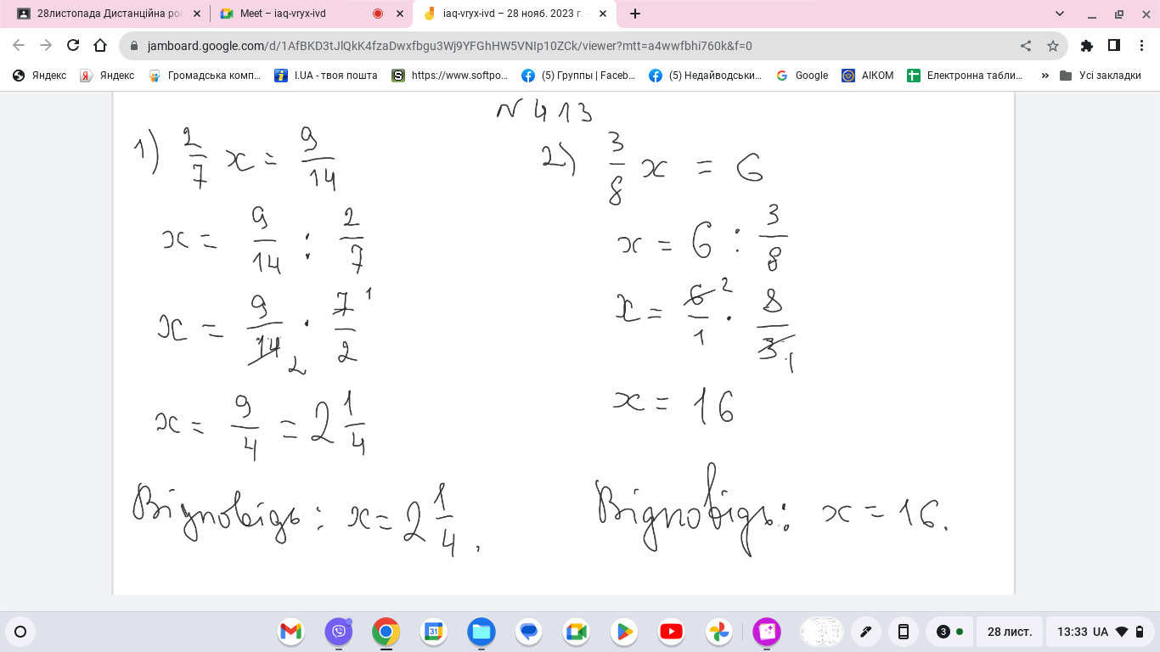

Slide 14
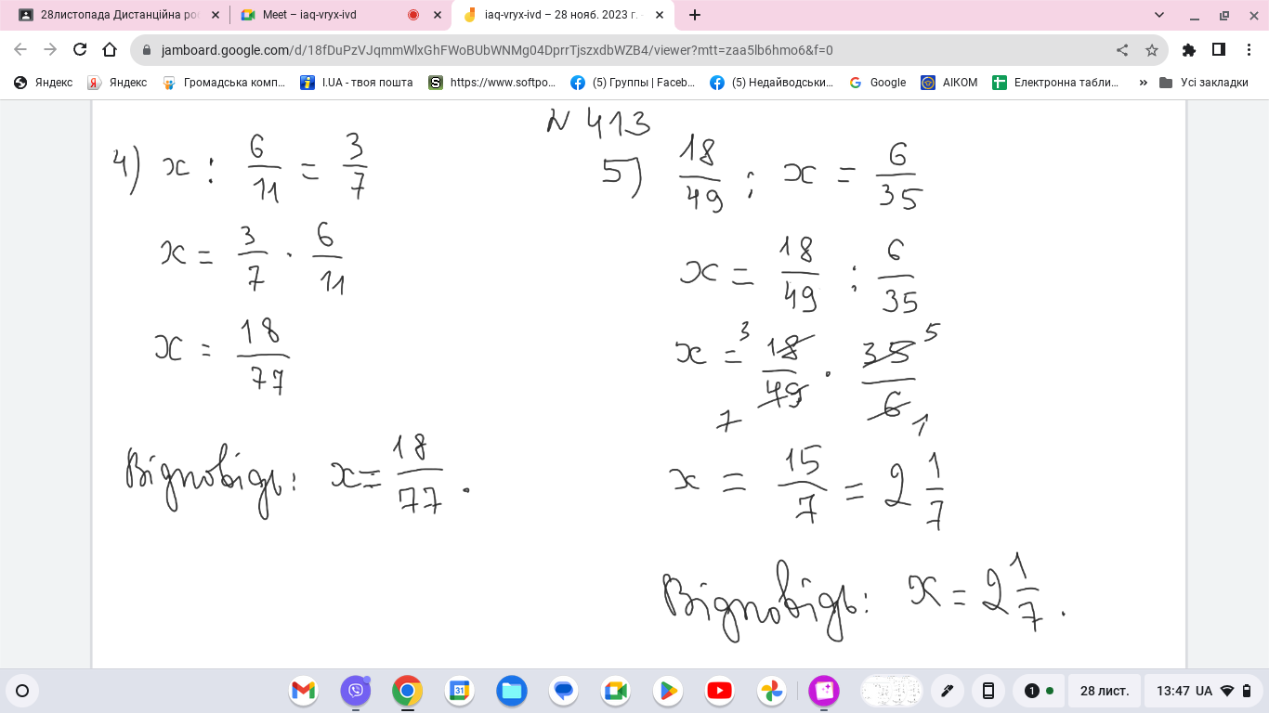

Slide 15
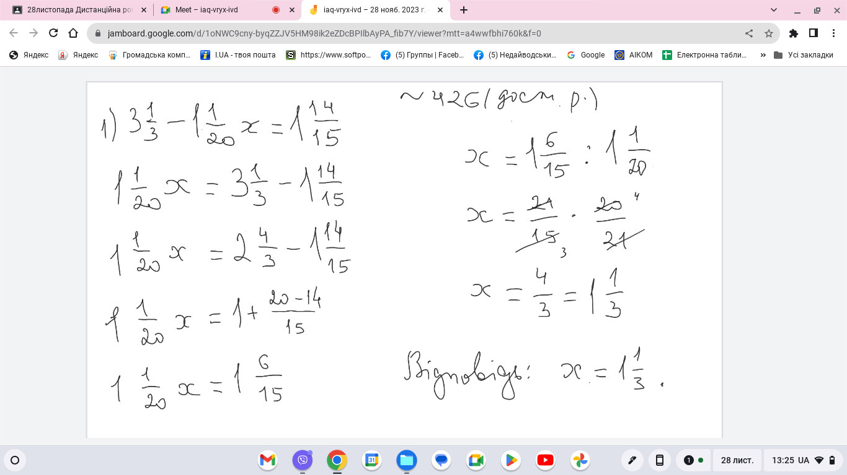

Slide 16
Підсумок уроку
Вправа для знавців «Мікрофон»
1. Щоб помножити дріб на дріб, треба…
2. Щоб помножити мішані числа, треба…
3. Щоб знайти дріб від числа, треба…
4. Щоб поділити дріб на дріб, треба …
5. Щоб поділити мішане число на дріб, треба…
6. Щоб знайти невідомий дільник треба …
7. Щоб знайти невідомий множник, треба …
8. Щоб знайти невідоме ділене, треба …
Домашнє завдання
Повторити п.13 виконати № 414, 427(3)

